Slide 1
Министерство труда и социальной защиты
Республики Беларусь
Оказание помощи пострадавшим от домашнего насилия в системе социального обслуживания

Slide 2
СОЦИАЛЬНЫЕ УСЛУГИ, ПРЕДОСТАВЛЯЕМЫЕ ГРАЖДАНАМ, ПОСТРАДАВШИМ ОТ ДОМАШНЕГО НАСИЛИЯ
146
ТЦСОН
+
2 городских
центра социального обслуживания семьи и детей в гг. Минске
и Гомеле
Социально-психологические, социально-посреднические, социально-реабилитационные, консультационно-информационные услуги
Социальный патронат - деятельность по сопровождению граждан, находящихся в трудной жизненной ситуации, направленная на ее преодоление, восстановление нормальной жизнедеятельности
Услуга временного приюта

Slide 3
НОРМАТИВНЫЕ ПРАВОВЫЕ АКТЫ , РЕГУЛИРУЮЩИЕ ДЕЯТЕЛЬНОСТЬ ТЦСОН
законы Республики Беларусь «О социальном обслуживании» и «О государственных минимальных социальных стандартах»;
постановление Совета Министров Республики Беларусь от 27.12.2012 № 1218, которым утвержден перечень бесплатных и общедоступных социальных услуг государственных учреждений социального обслуживания с нормами и нормативами обеспеченности граждан этими услугами;
постановление Министерства труда и социальной защиты от 26.11.2013 № 11, которым:
- утверждена Инструкция о порядке и условиях оказания социальных услуг государственными учреждениями социального обслуживания;
- установлены формы договоров оказания социальных услуг государственными организациями.

Slide 4
СОВЕРШЕНСТВОВАНИЕ ЗАКОНОДАТЕЛЬСТВА
ПО СОЦИАЛЬНОМУ ОБСЛУЖИВАНИЮ
Постановление Министерства труда и социальной защиты от 01.12.2017 № 84
установлены требования к содержанию и качеству социальных услуг, оказываемых в рамках государственных минимальных социальных стандартов в области социального обслуживания
Постановление Министерства труда и социальной защиты Республики Беларусь от 01.12.2017 г. № 83
услуга временного приюта оказывается по месту обращения независимо от места регистрации (места жительства);
в случае экстренной необходимости услуга временного приюта оказывается без предоставления документа, удостоверяющего личность, на основании письменного заявления;
установлен круглосуточный режим работы «кризисной» комнаты и др.

Slide 5
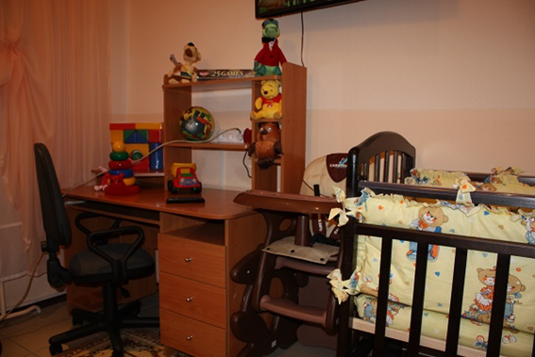
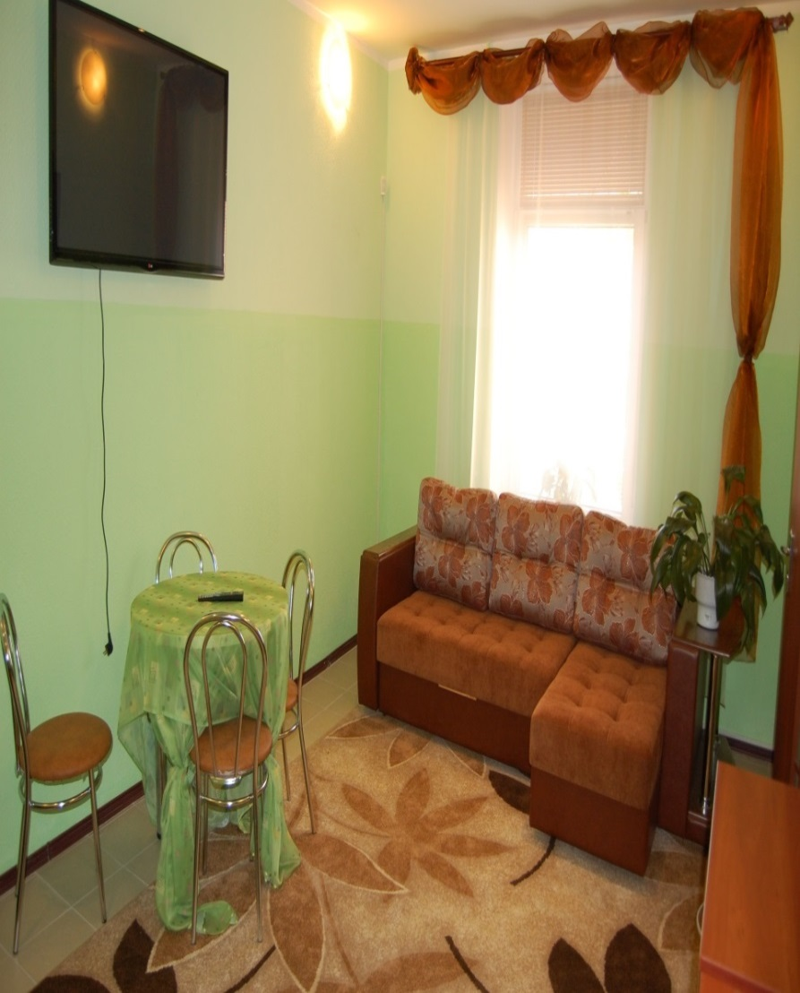
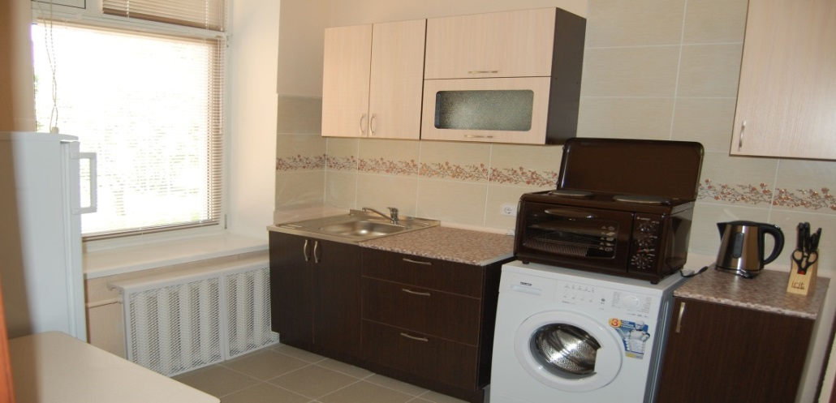
«Кризисные» комнаты оборудованы мебелью для сна и отдыха, кухней, посудой и др.

Slide 6
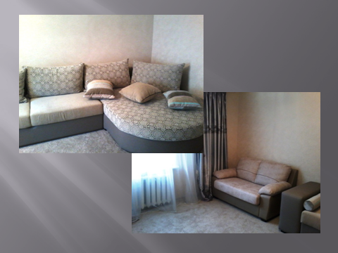
Услуга временного приюта оказывается на безвозмездной основе

